Slide 1
Clustering
김 상 균

Slide 2
Contents
1. 분류(Classification) VS 군집화(Clustering)
2. 계층적 군집화(Hierarchical Clustering)
3. 비 계층적 군집화(Non-Hierarchical Clustering)

Slide 3
분류 VS 군집화
※ 분류 : Classification
지도학습(Supervised Learning)
주어진 데이터의 집합을 이미 정의된 몇 개의 클래스로 구분하는 문제
입력 데이터와 각 데이터의 클래스 라벨이 함께 제공
※ 군집화 : Clustering
비지도학습(Unsupervised Learning)
입력 데이터의 분포 특성을 분석하여 임의의 그룹으로 나누는 문제
각 데이터의 클래스에 대한 정보 없이 입력값만 제공

Slide 4
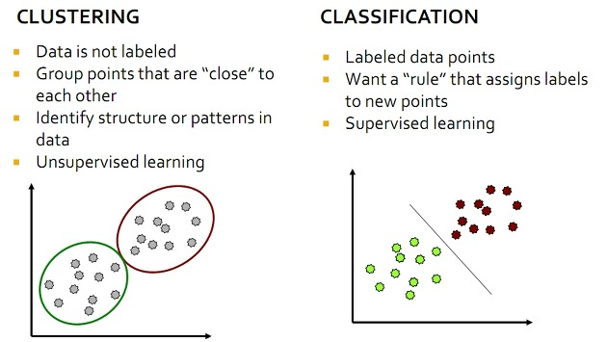
분류 VS 군집화
Classification
Clustering

Slide 5
계층적 군집화
계층적 군집분석
계층적 트리 모형을 이용하여 개별 개체들을 순차적, 계층적으로 유사한 개체 내지 그룹과 통합하여 군집화를 수행하는 알고리즘
군집 수를 사전에 정하지 않고 학습을 수행
덴드로그램을 사용함으로서 군집이 형성되는 과정을 정확히 파악 가능
한 번 만들어진 군집을 수정할 수 없음

Slide 6
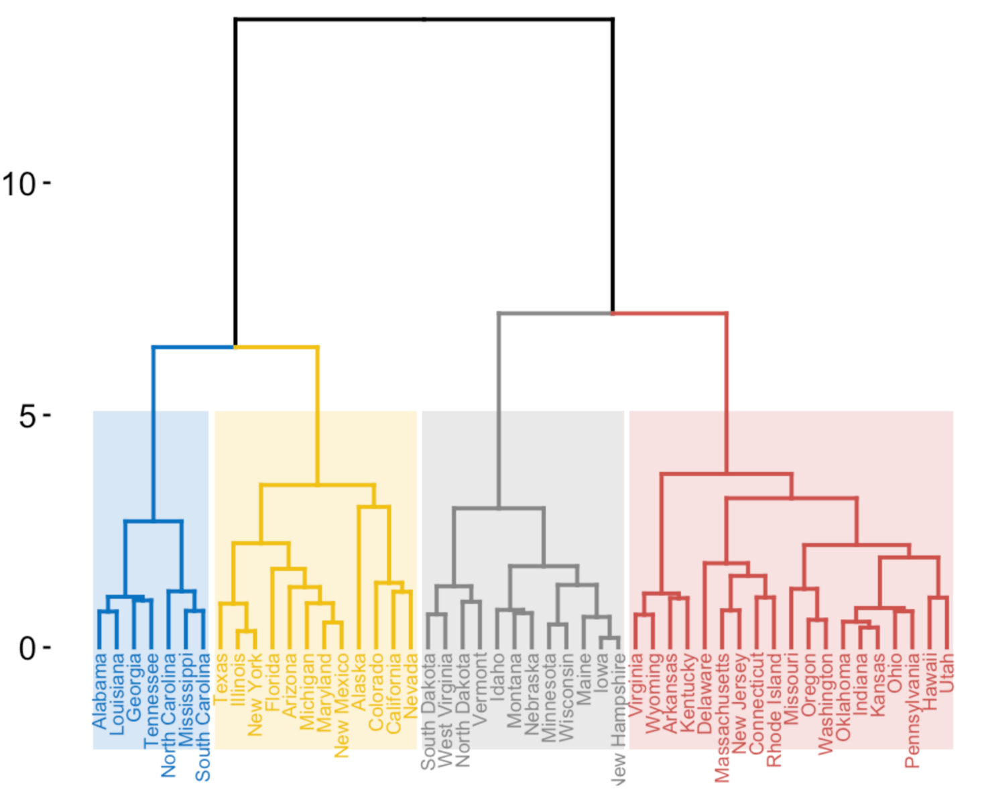
계층적 군집화
Cluster Dendrogram

Slide 7




계층적 군집화
군집 거리 계산 측도
Euclidean Distance
Mahalanobis Distance
Manhattan Distance
- Minkowski Distance

Slide 8
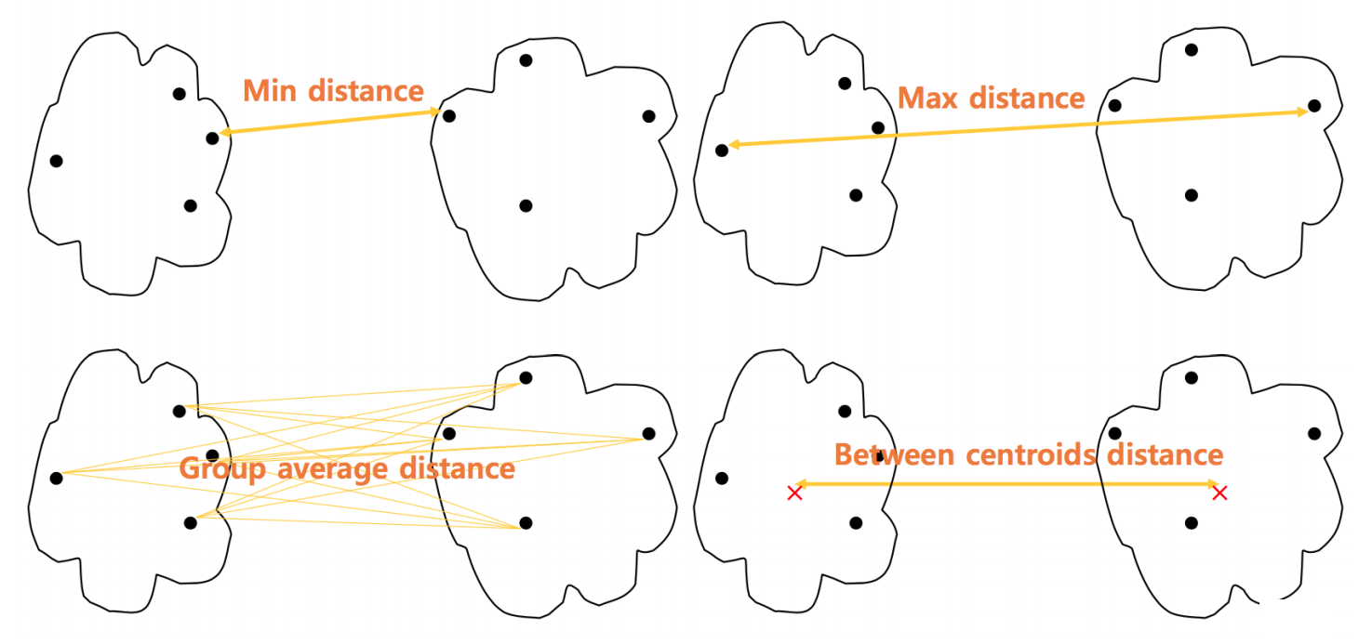
계층적 군집화
군집 거리 측정 방법

Slide 9
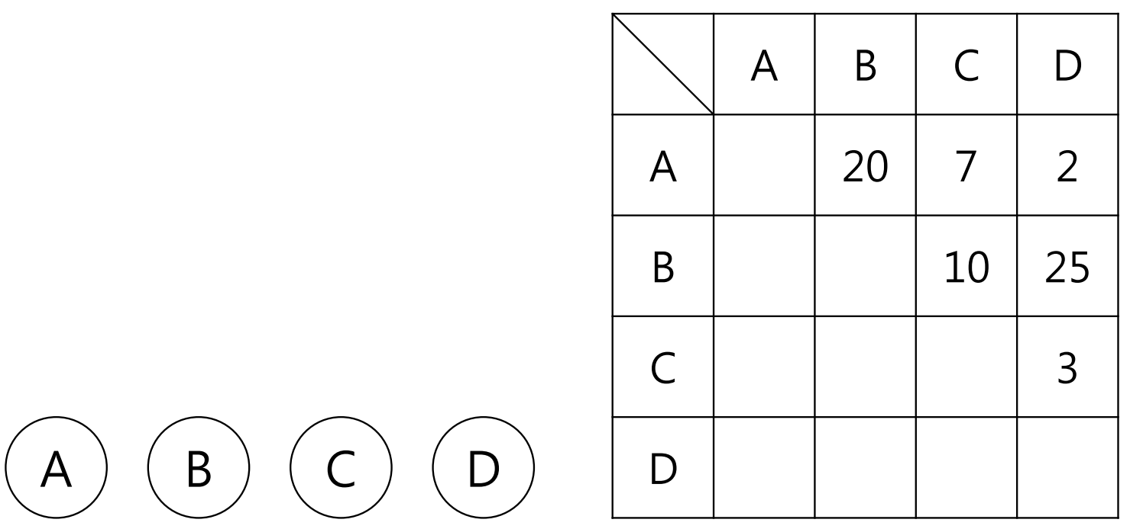
계층적 군집화
군집화 알고리즘

Slide 10
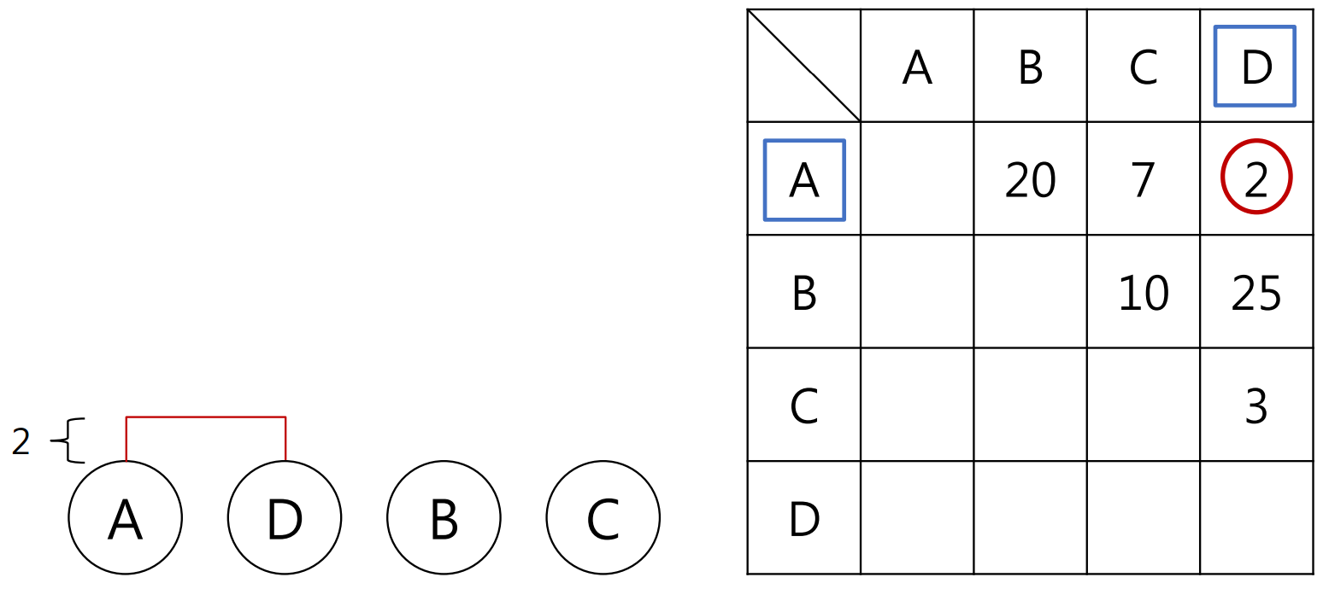
계층적 군집화
군집화 알고리즘

Slide 11
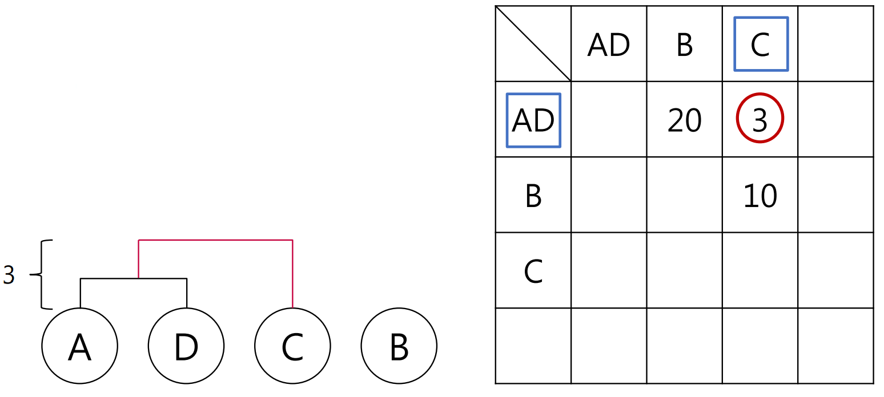
계층적 군집화
군집화 알고리즘

Slide 12
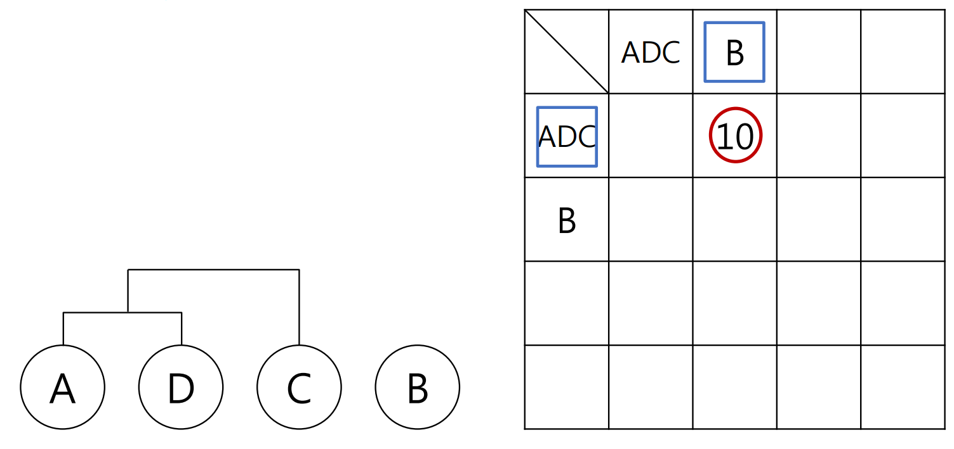
계층적 군집화
군집화 알고리즘

Slide 13
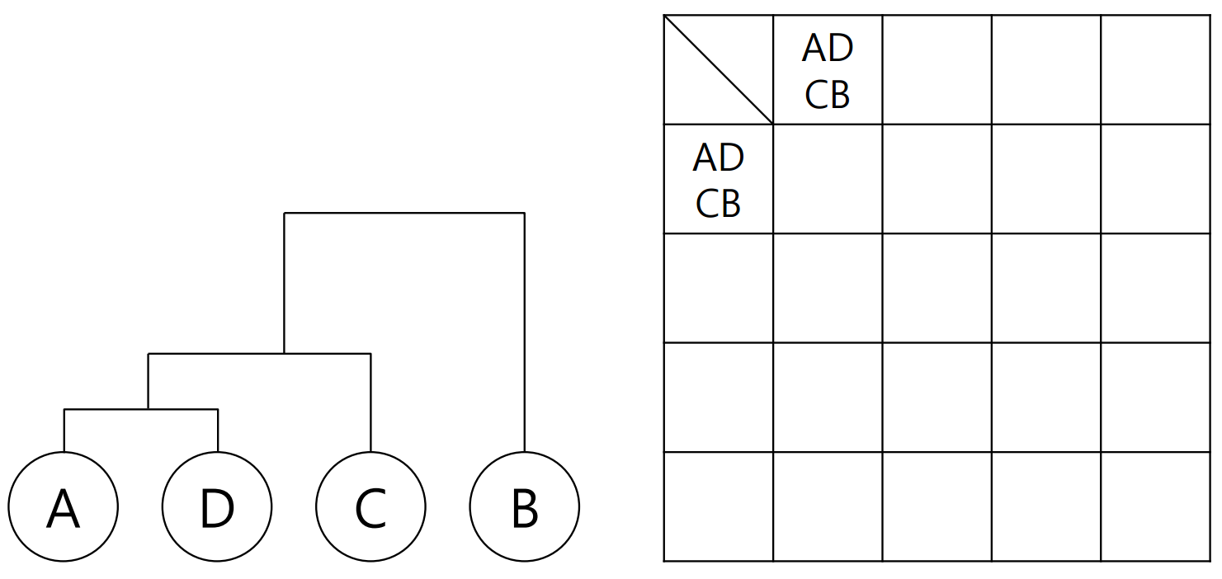
계층적 군집화
군집화 알고리즘

Slide 14
계층적 군집화
계층적 군집화 문제점
한 번 만들어진 군집을 수정할 수 없음
데이터가 매우 큰 경우 계산 횟수가 많아져 시간이 오래 걸림
거리 계산 측도가 바뀌면 전혀 다른 군집이 형성될 가능성이 큼
-안정성이 낮고, 이상치에 민감함

Slide 15
비 계층적 군집화
K-means Clustering
군집수 K를 사전에 정하여 군집을 구하는 방법
각 데이터에 대해 중심점으로부터 Euclidean Distance를 계산하여 가장 가까운 중심점이 속해있는 군집으로 할당. 이후 반복하여 변화가 거의 없을 때까지 반복
측정값들이 가능한 한 동질적이 되도록 표본을 나눔
많은 데이터도 빠르고 쉽게 분류할 수 있음

Slide 16
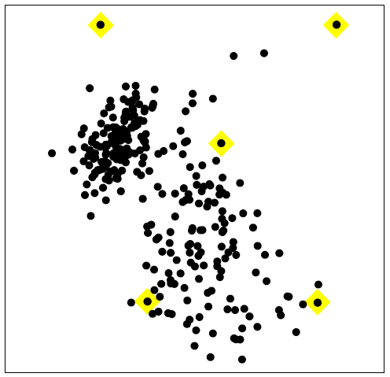
비 계층적 군집화
K-means Algorithm

Slide 17
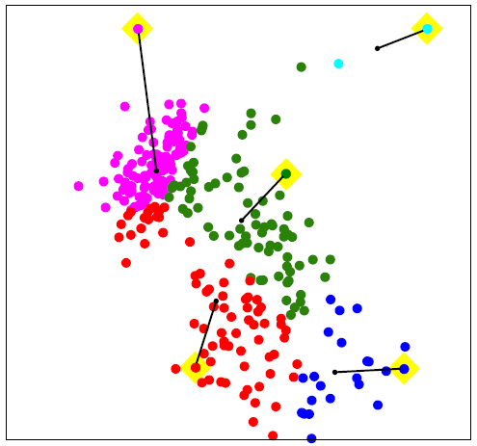
비 계층적 군집화
K-means Algorithm

Slide 18
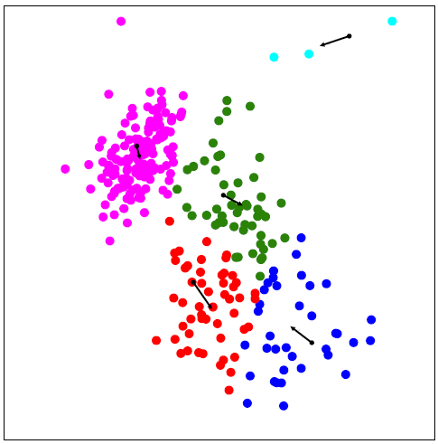
비 계층적 군집화
K-means Algorithm

Slide 19
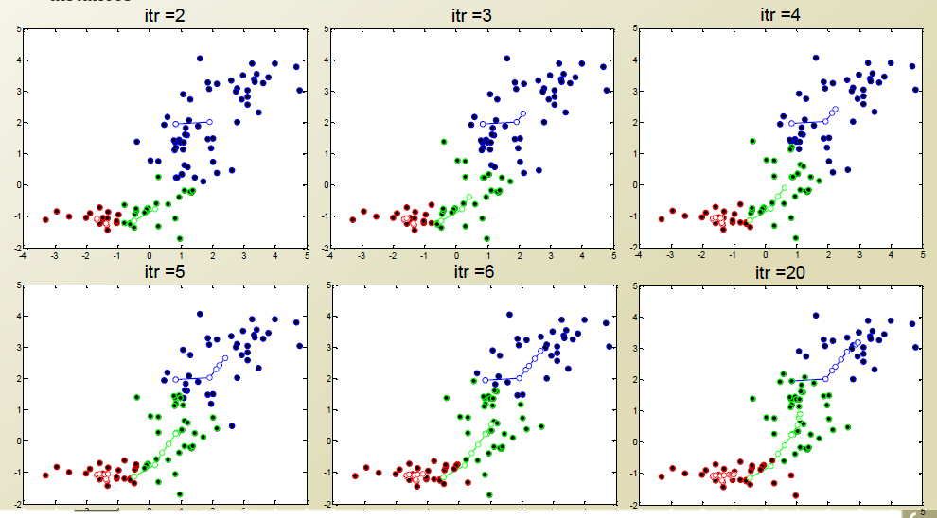
비 계층적 군집화
K-means Algorithm

Slide 20
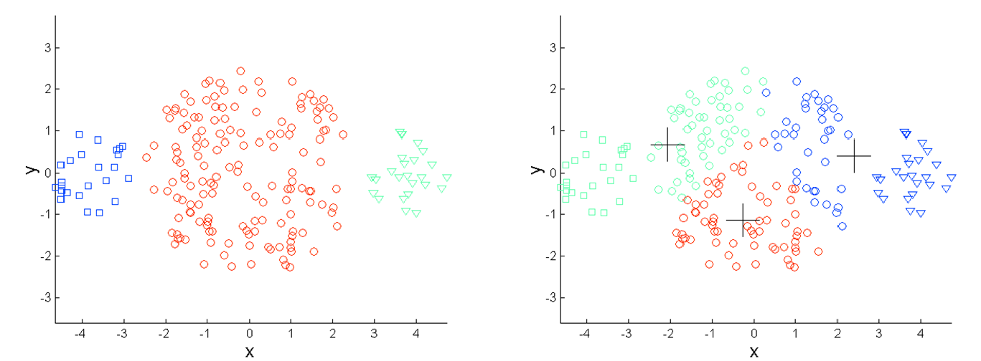
비 계층적 군집화
K-means의 문제점
1. 군집의 형태 : 군집의 크기가 다를 경우
Notes:
개수가 다를 때

Slide 21
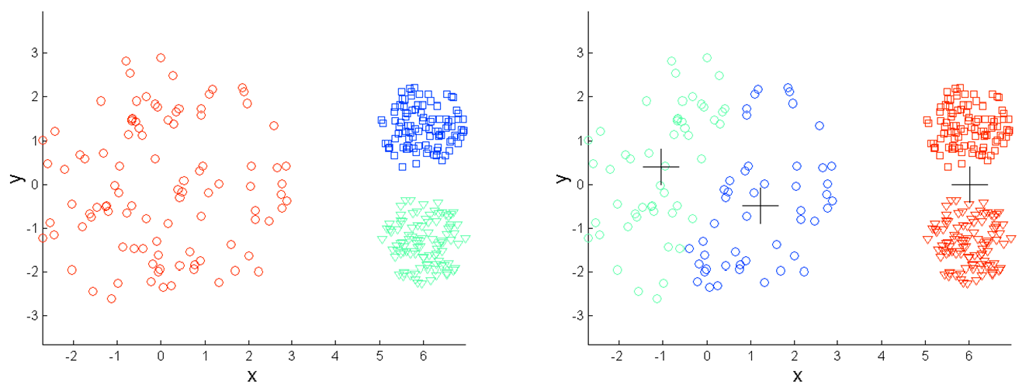
비 계층적 군집화
K-means의 문제점
1. 군집의 형태 : 군집의 밀도가 다를 경우
Notes:
밀도가 다를 때

Slide 22
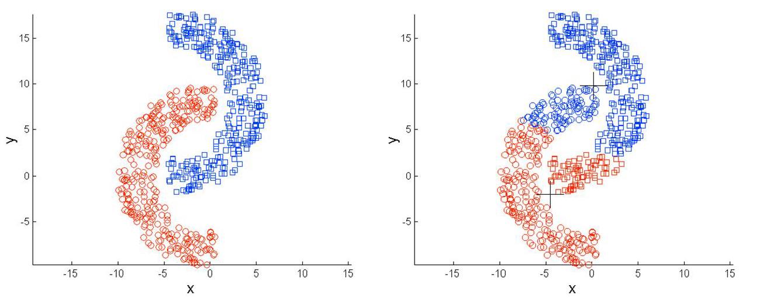
비 계층적 군집화
K-means의 문제점
1. 군집의 형태 : 데이터 분포가 특이한 경우
Notes:
모양이 특이할 때

Slide 23
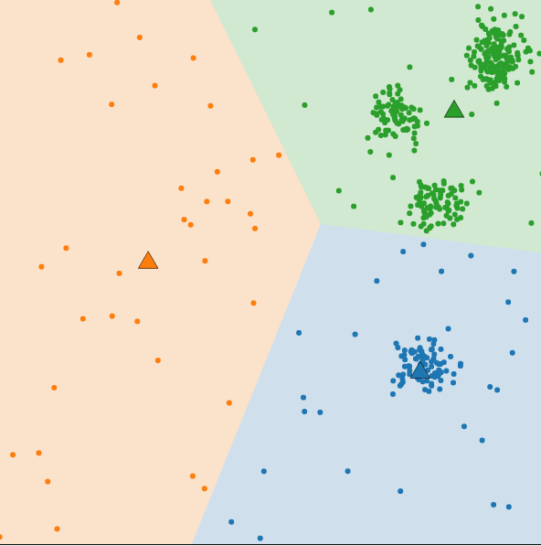
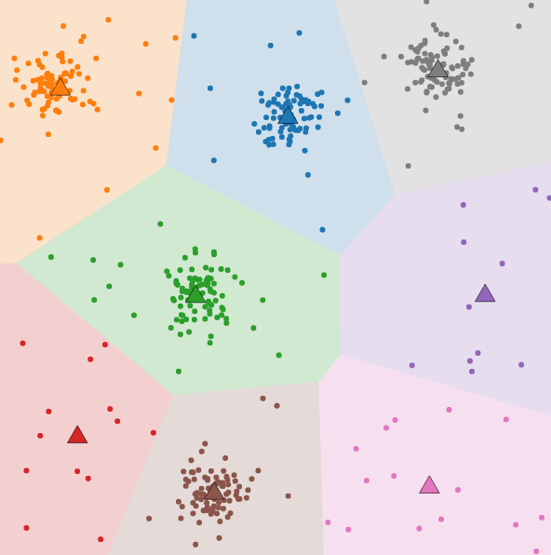
비 계층적 군집화
K-means의 문제점
2. 군집의 수 K를 정하는 문제
비모수 베이지안 추정량(Bayesian Nonparametric Estimation)

Slide 24
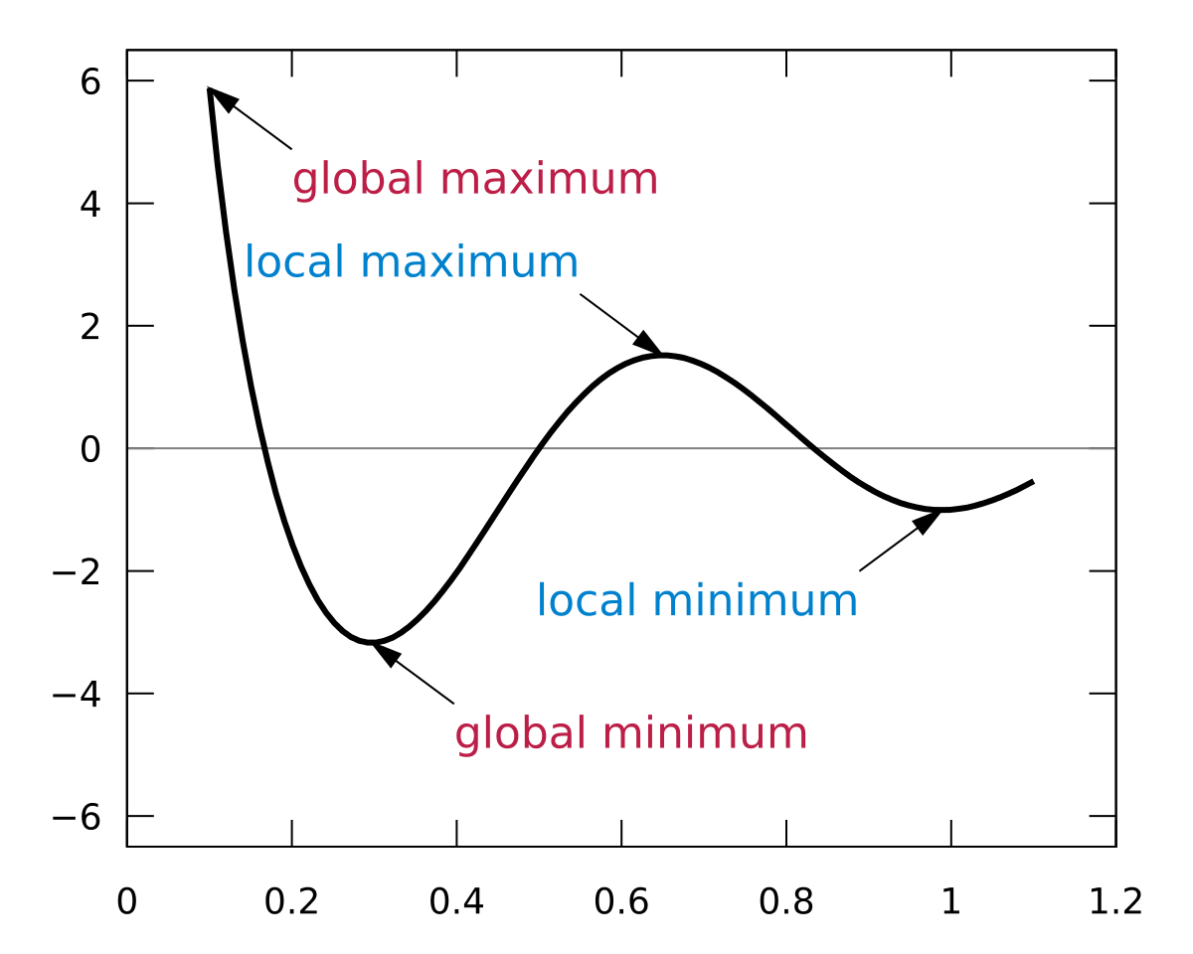
비 계층적 군집화
K-means의 문제점
3. 각 군집별 중심점의 초기값을 잡는 문제
지역 최적점 문제(Local Optima Problem)가 발생할 수 있음

Slide 25
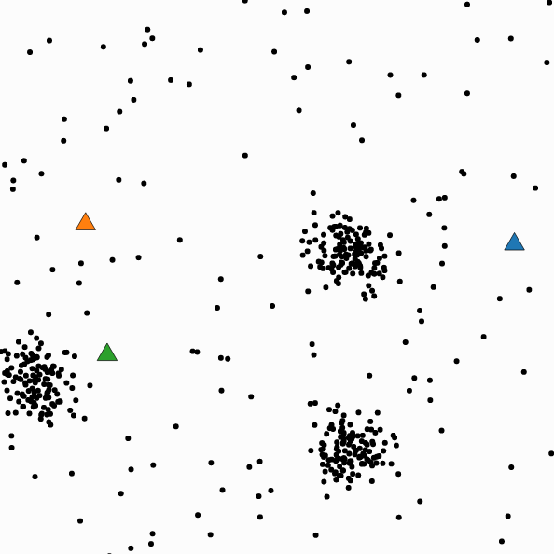
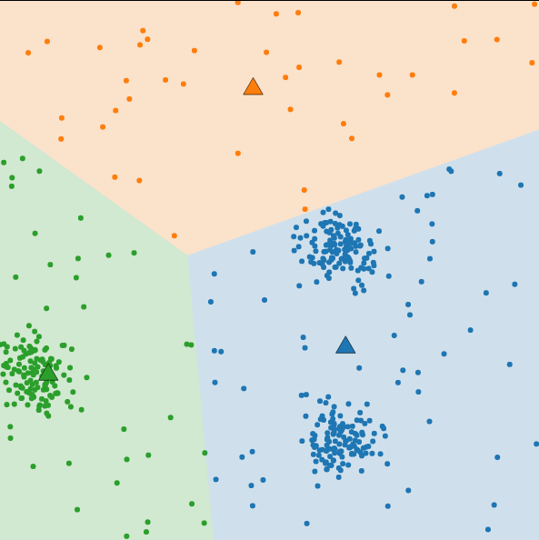
비 계층적 군집화
K-means의 문제점
3. 각 군집별 중심점의 초기값을 잡는 문제
지역 최적점 문제(Local Optima Problem)가 발생할 수 있음

Slide 26
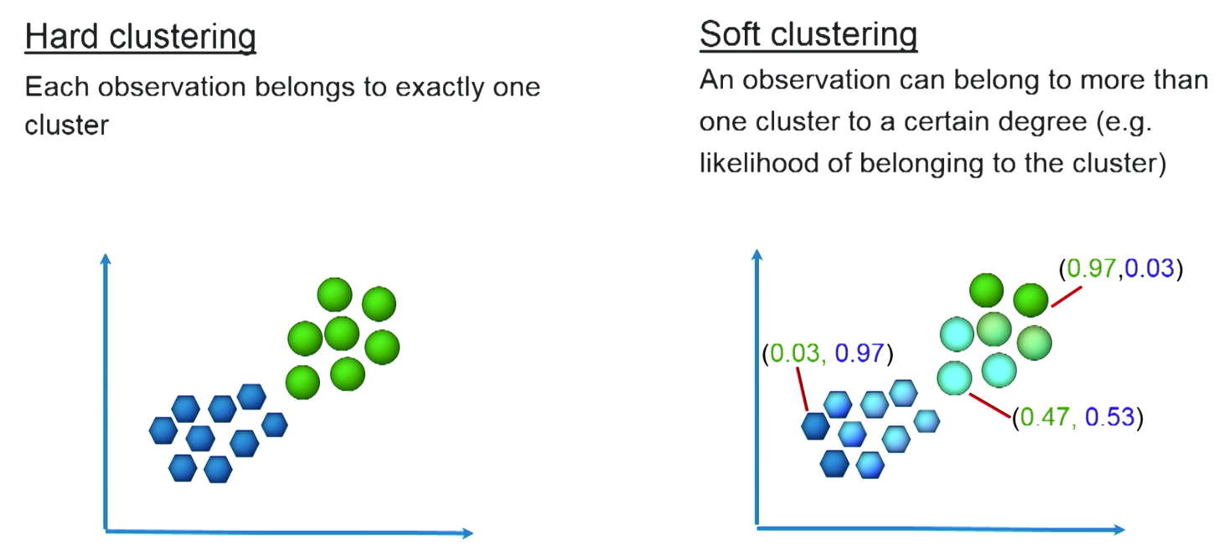
비 계층적 군집화
K-means의 문제점
4. Hard Clustering
Hard Clustering
Soft Clustering

Slide 27
Clustering
Thank You

